Slide 1
EXPERIMENT…

Slide 2
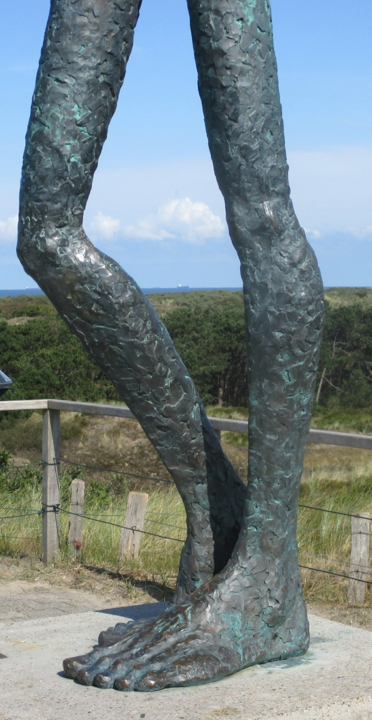
„Standhaft trotz Anfeindungen“
(Buch Daniel – Kapitel 6)
5. Teil der Predigtreihe
„Glaube im Alltag“

Slide 3
3 Über die 120 Stadthalter setzte er drei Fürsten, von denen einer Daniel war…
4 Daniel aber übertraf alle Fürsten und Statthalter, denn es war ein überragender Geist in ihm. Darum dachte der König daran, ihn über das
Hervorragend und integer
ganze Königreich zu setzen.
5 Da trachteten die Fürsten und Statthalter danach, an Daniel etwas zu finden, das gegen das Königreich gerichtet wäre. Aber sie konnten keinen Grund zur Anklage und kein Vergehen finden; denn er war treu, so dass man keine Schuld und kein Vergehen bei ihm finden konnte.
6 Da sprachen die Männer: Wir werden keinen Grund zur Anklage gegen Daniel finden, es sei denn wegen seiner Gottesverehrung.

Slide 4
DANIELS INTEGRITÄT:
Hervorragend und integer
hohe Position
Exzellenz
überragender Geist
kein Grund zur Anklage
treu, schuldlos, unangreifbar
Gottesverehrung statt Götzendiener
Integrität ist ein starker Schutz und eine geistliche Waffe.

Slide 5
Japanisches Sprichwort:
„Der Nagel, der heraussteht, muss eingeschlagen werden.“
Angefeindet und bedroht
Motive für Anfeindungen
durch die anderen Fürsten und Daniels Untergebene:
Neid
Missgunst
Eifersucht
Vergleichsdenken
Unglaube

Slide 6
5 Da trachteten die Fürsten und Statthalter danach, an Daniel etwas zu finden, das gegen das Königreich gerichtet wäre….
6 Da sprachen die Männer: Wir werden keinen Grund zur Anklage
gegen Daniel finden, es sei denn
Angefeindet und bedroht
wegen seiner Gottesverehrung. Da kamen die Fürsten und Statthalter eilends vor den König gelaufen…
8 Forderung der Todesstrafe, nicht Amtsenthebung, Bußgeld o.ä.
16 Hartnäckigkeit und Hartherzigkeit der Feinde
Die Bedrohung durch die Feinde ist real und massiv.

Slide 7
11 Als nun Daniel erfuhr, dass ein solches Gebot ergangen war, ging er hinein in sein Haus. Er hatte aber an seinem Obergemach offene Fenster nach Jerusalem, und er fiel dreimal am Tag auf seine Knie, betete, lobte und dankte seinem Gott, wie er es auch vorher zu tun pflegte.
12 … und (sie) fanden Daniel, wie er betete und flehte vor seinem Gott.
Unbeirrt von äußeren Umständen

Slide 8
DANIELS REAKTION:
gerät nicht in Panik
hält an seinen guten Gewohnheiten fest
versteckt sich nicht
verteidigt sich nicht
vertraut seinem Gott und bleibt in Kontakt mit ihm:
dankt, lobt, fleht, betet ihn an
Unbeirrt von äußeren Umständen
Meine Standhaftigkeit hängt von meinem Fundament ab.

Slide 9
23 Mein Gott hat seinen Engel gesandt, der den Löwen den Rachen zugehalten hat, so dass sie mir kein Leid antun konnten; denn vor ihm bin ich unschuldig, und auch gegen dich, mein König, habe ich nichts Böses getan.
24 … Und sie zogen Daniel aus der Grube heraus, und man fand keine Verletzung an ihm; denn er hatte seinem Gott vertraut.
Bewahrt und geehrt

Slide 10
KONSEQUENZEN VON DANIELS STANDHAFTIGKEIT:
23: Zeugnis von Gottes Bewahrung
24: unversehrte Rettung
25: gerechte Strafe für die Übeltäter
27-28: landesweites Gebot, Gott anzubeten
29: Ehrung Daniels mit großer Macht über lange Zeit hinweg
Unser gerechter Gott bewahrt und ehrt seine Kinder.
Bewahrt und geehrt

Slide 11
Hervorragend und integer

Slide 12
Hervorragend und integer
Angefeindet und bedroht

Slide 13
Hervorragend und integer
Angefeindet und bedroht
Unbeirrt von äußeren Umständen

Slide 14
Hervorragend und integer
Angefeindet und bedroht
Unbeirrt von äußeren Umständen
Bewahrt und geehrt

Slide 15
Hervorragend und integer
Angefeindet und bedroht
STANDHAFT
Unbeirrt von äußeren Umständen
Bewahrt und geehrt

